Slide 1

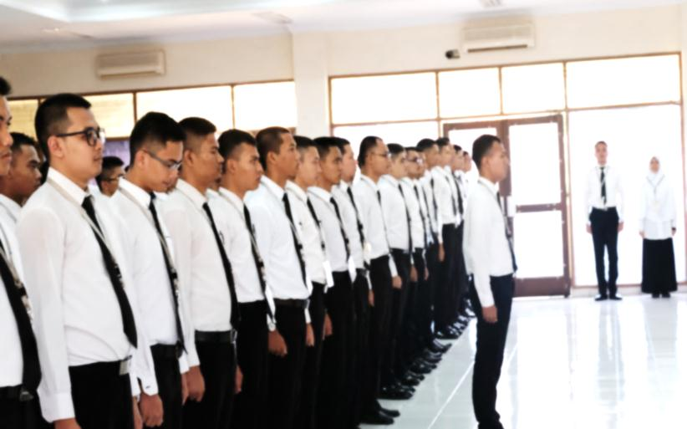

PEMBEKALAN LATSAR CPNS TAHUN 2021
BKD KABUPATEN SEMARANG

Slide 2

PERENCANAAN LATSAR CPNS TAHUN 2021
RINCIAN JUMLAH:
GOLONGAN II : 188 ORANG
GOLONGAN III : 308 ORANG
TOTAL : 496 ORANG
PENYELENGGARA
BPSDMD PROV JATENG
PPSDM KEMENDAGRI REG. YOGYAKARTA

Slide 3
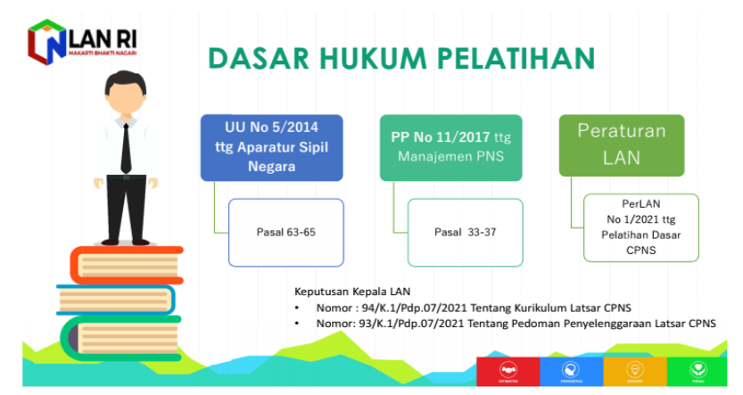

Slide 4
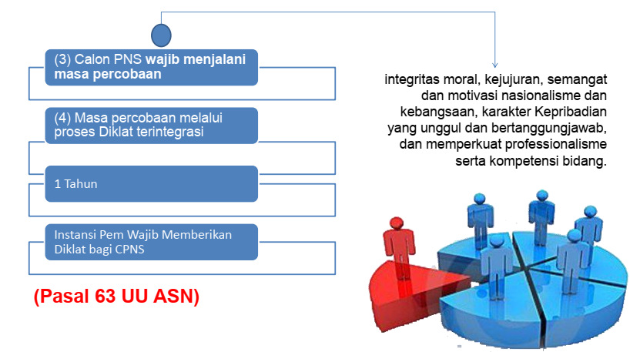

Slide 5
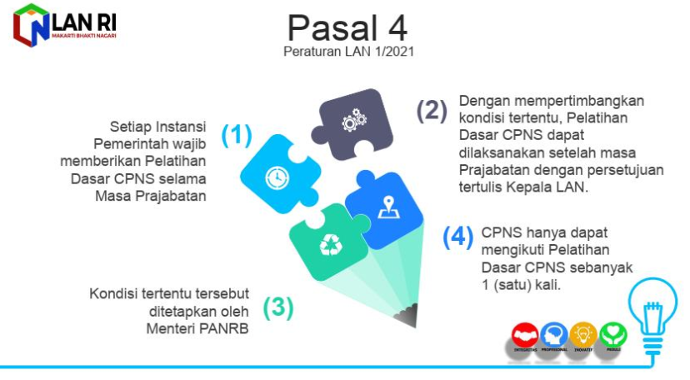

Slide 6
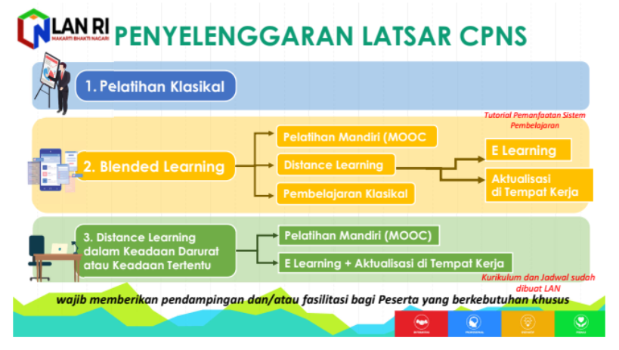

Slide 7
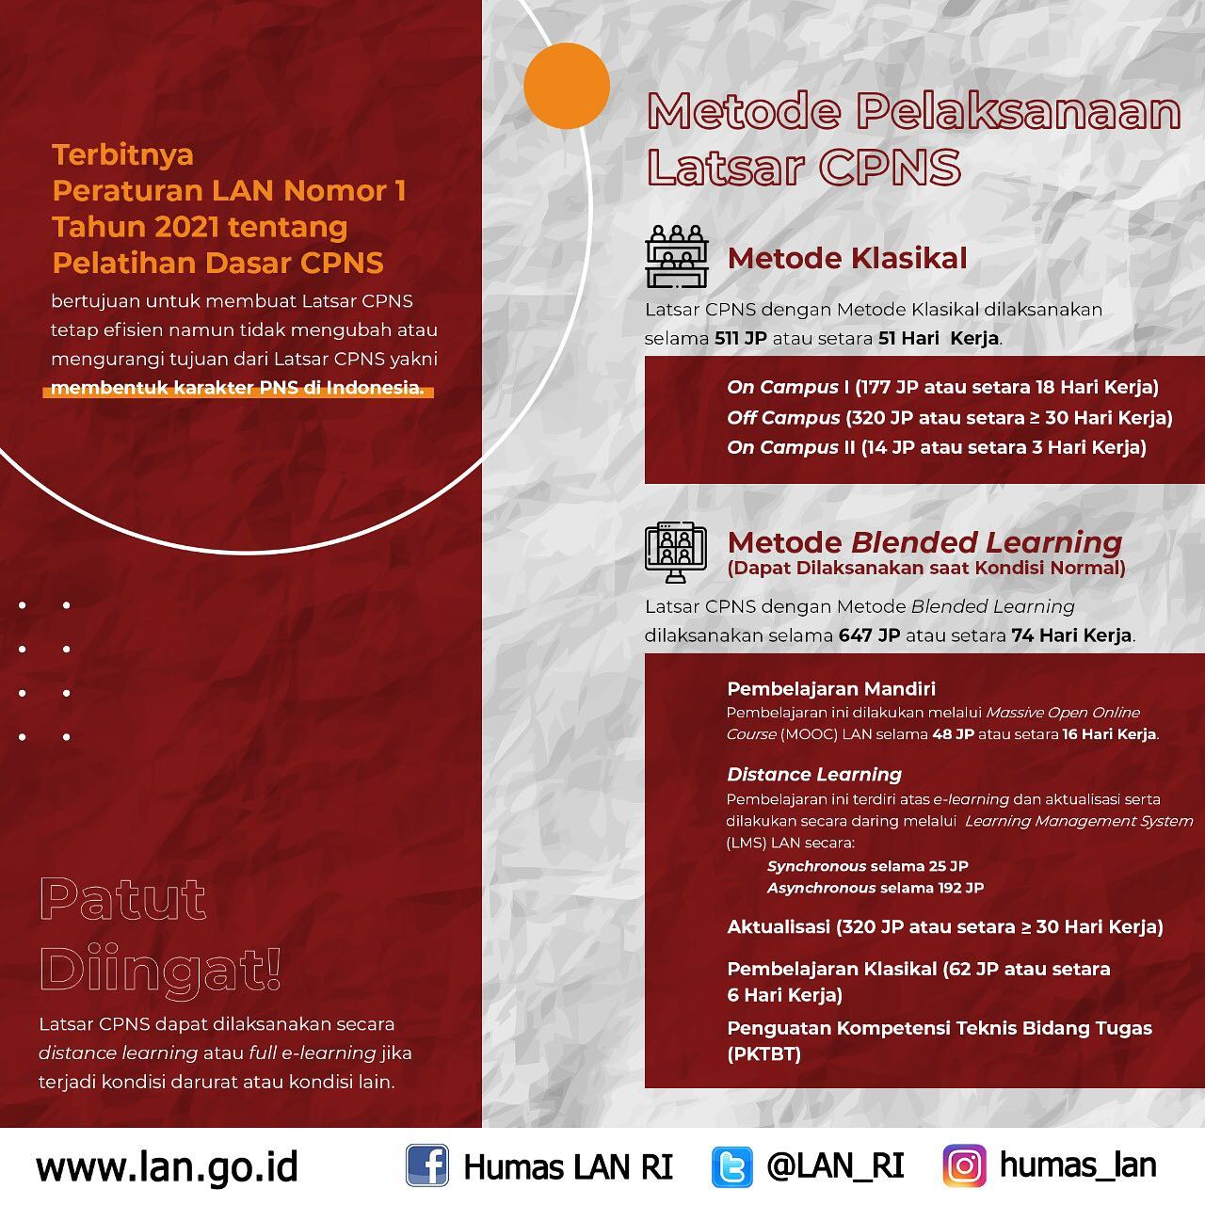

Slide 8
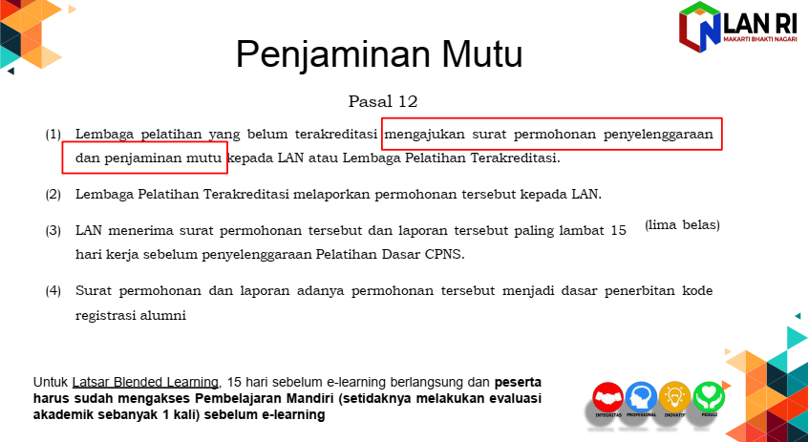

Slide 9
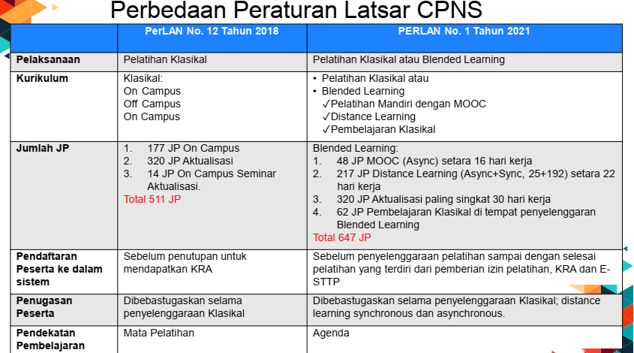

Slide 10
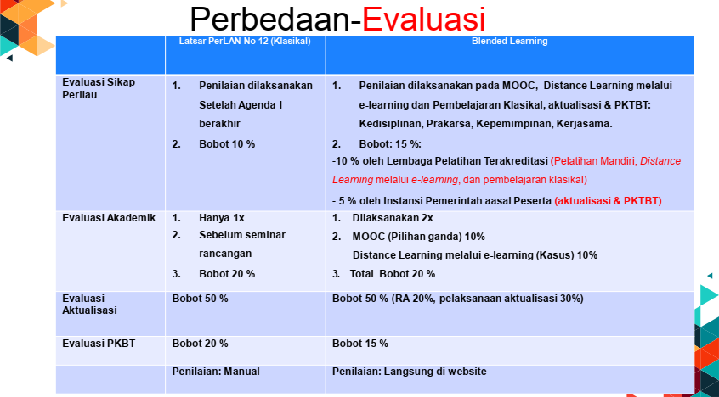

Slide 11
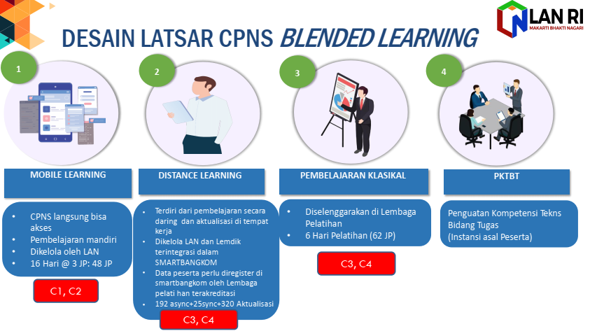

Slide 12
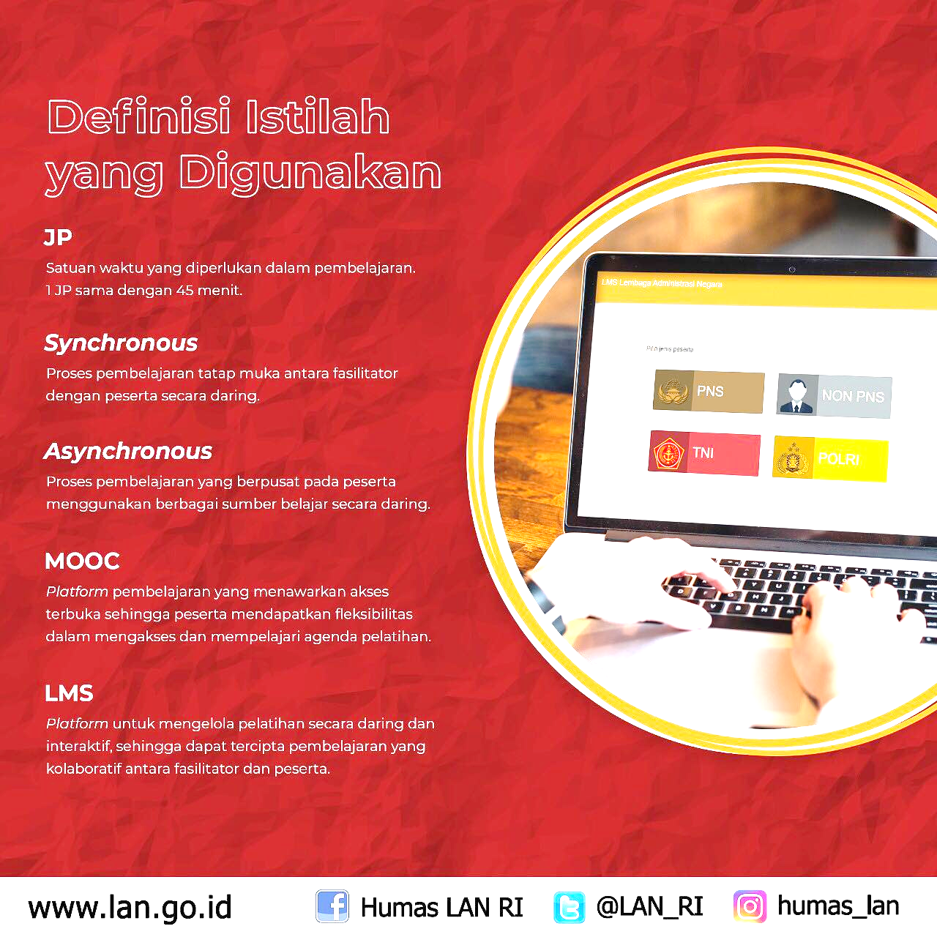

Slide 13
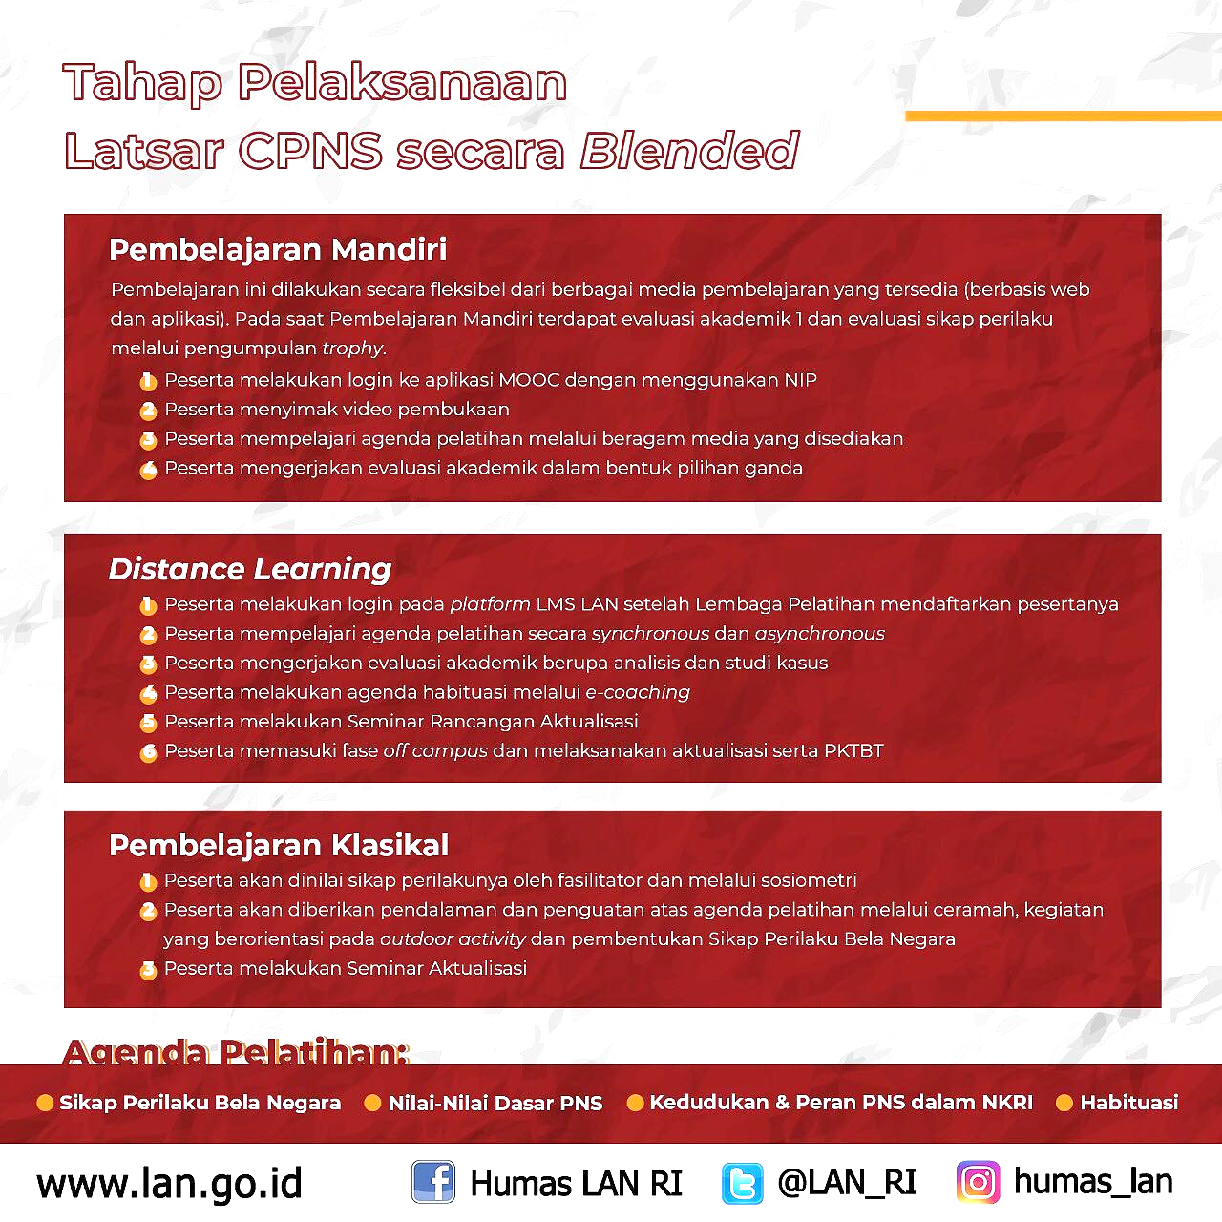

Slide 14
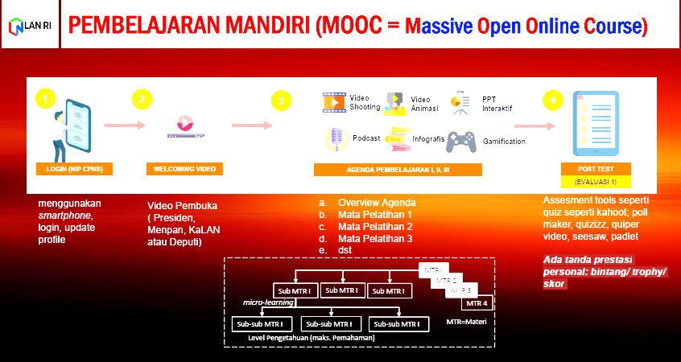

Slide 15
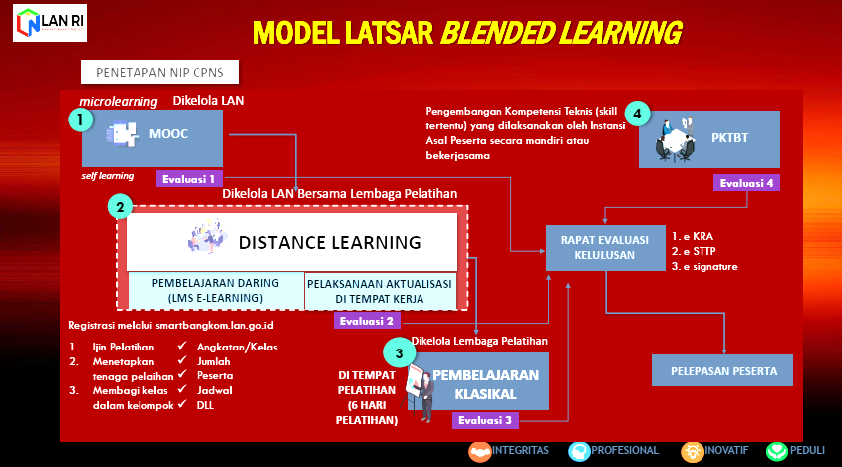

Slide 16
Kualifikasi penilaian evaluasi Peserta
sangat memuaskan dengan capaian skor 90,01 sampai dengan skor 100 (seratus);
memuaskan dengan capaian skor 80,01 sampai 90,0;
cukup memuaskan dengan capaian skor 70,01 sampai dengan 80,0;
kurang memuaskan dengan capaian skor 60,01 sampai dengan 70,0;
tidak memuaskan dengan capaian skor kurang atau sama dengan 60,0 (enam puluh koma nol).

Slide 17
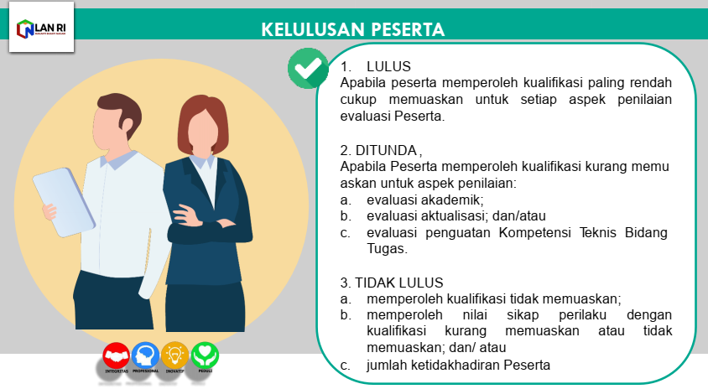

Slide 18
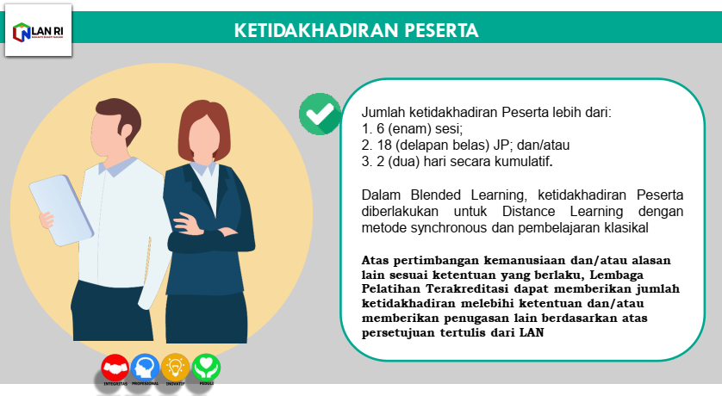

Slide 19
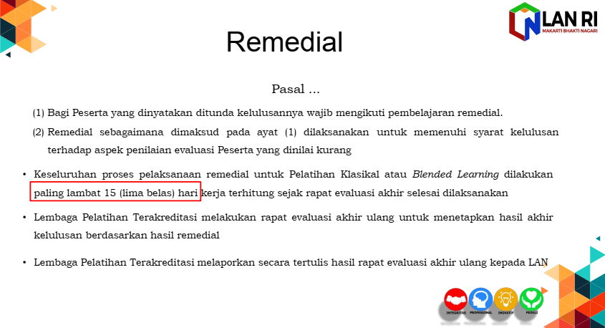

Slide 20
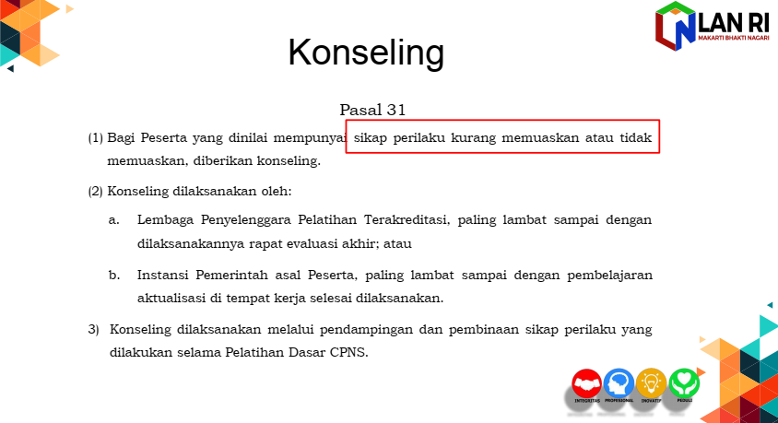

Slide 21
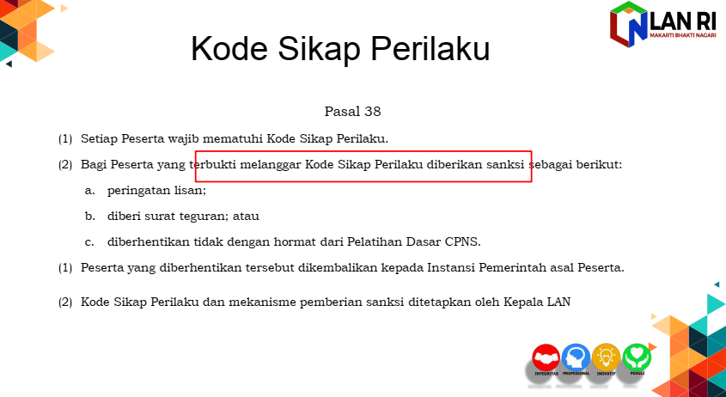

Slide 22
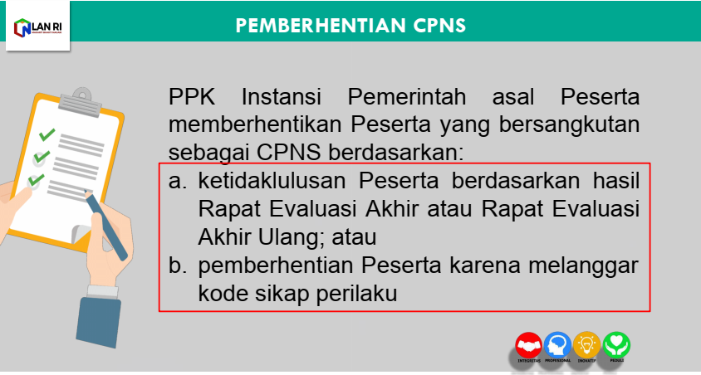

Slide 23
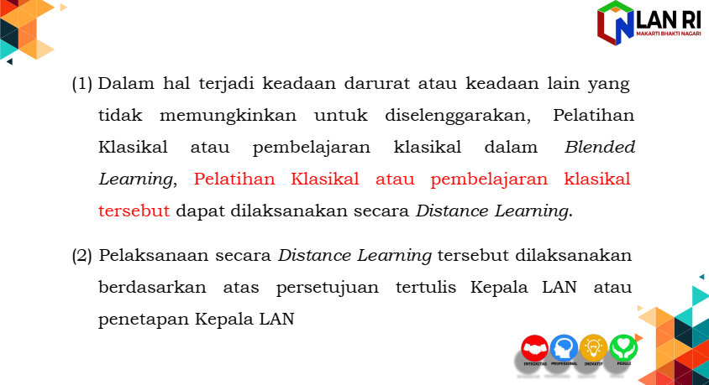

Slide 24
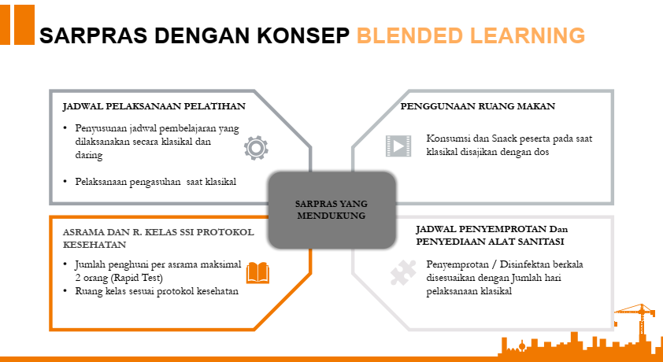

Slide 25
Panduan Pengguna MOOC Swajar
bagi CPNS
Adapun panduan penggunaan MOOC Swajar (http://swajar-asnpintar.lan.go.id)
Berikut link untuk mengakses panduan pengguna MOOC Swajar: http://bit.ly/panduanmoocswajar
Panduan Pengguna MOOC SWAJAR Bagi CPNS
https://youtu.be/fqXyFwKtUMs
User = NIP, Password = NIK

Slide 26


